Slide 1
HUMAN MACHINE TEACHERS​
JESSE, JOANNE, ERIC, MaRTTI, SEFA & AYRTON

Slide 2
VOORTGANG CONTAINER PROJECT​
01
Onderzoeksvragen
02
Globale planning
03
Onderzoek containers
04
Onderzoek dataset

Slide 3
Onderzoeksvragen
Hoofdvraag
Met welke methode(s) kunnen we het uitladingsdeel van het container stacking probleem optimaal oplossen?
Deelvragen
Welke methoden (heuristieken) zijn mogelijk bij het container stacking probleem? ​
Wat is een move en wat zijn de restricties? ​
Welke containers zijn er en welke gaan we gebruiken?​
Hoe is de haven ingericht en wat zijn de restricties?​
Hoe kunnen we de container data simuleren? ​

Slide 4
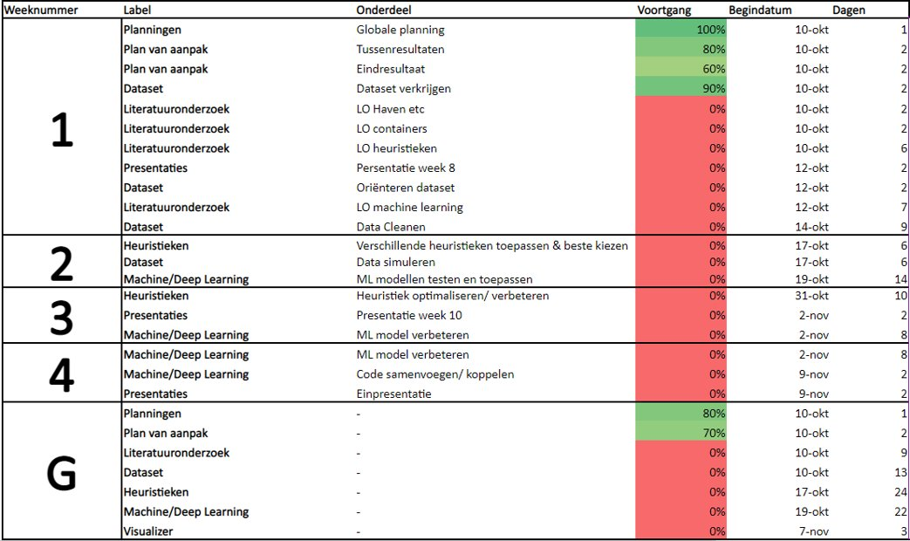
Globale planning

Slide 5
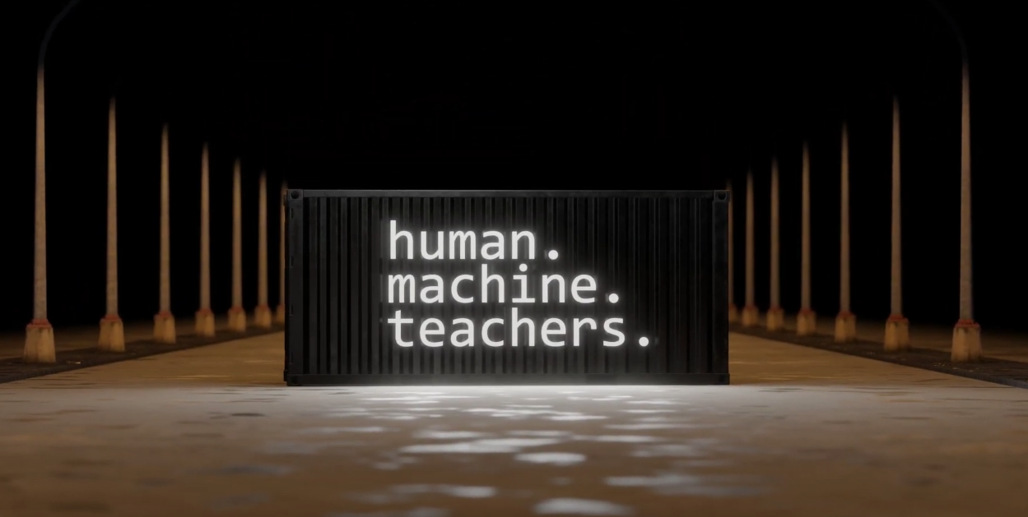
Onderzoek naar containers​
Container afmeting:
20 ft standaard container is waar we het beste voor kunnen gaan, want dit is de afmeting van de standaard.

Slide 6
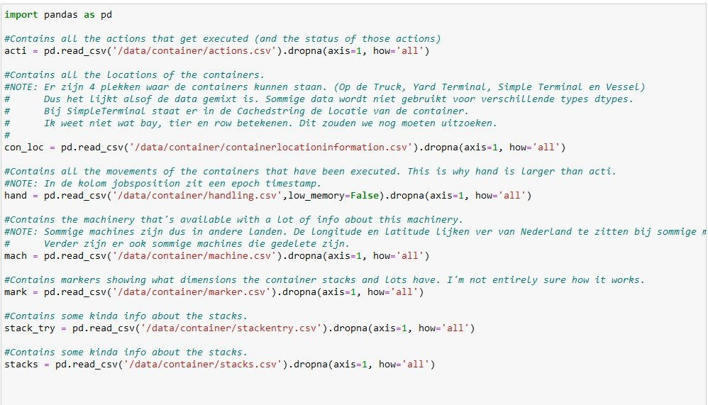
Onderzoek naar datasets

Slide 7
Vragen?

